Slide 1
КОЛОНИАЛЬНЫЕ ИМПЕРИИ

Slide 2
План:
Ослабление «старых» колониальных империй – Испании и Португалии.
Колониальные империи Голландия, Франция и Англия.
Последствия европейской колонизации для стран Востока.
Возникновение независимых государств в Латинской Америки.

Slide 3
Ослабление «старых» колониальных империй – Испании и Португалии
ведущие европейские государства
колониальные державы
Колониальные войны
Азия
Африка
Америка
войны между самими колониальными
державами

Slide 4
Португалия
1)В XV в.овладели западным побережьем Африки.
2)Прочно утвердились на восточном берегу Африки.
3)В 1520 г.достигли берегов Китая и Японии.
4) В XVI в. началось освоение побережья Бразилии.
слоновая кость
Лиссабон
черное дерево
чай
кофе
перец
индиго
корица
шелк
жемчуг
золото

Slide 5
Португалия
владения в Африки и Бразилии
конец XVII в.
порты Гоа и Диу в Индии
стремление удержать узловые центры морских путей
отдаленность и разбросанность фортов и факторий при малочисленности населения
зависимость от испанских королей
(1580-1640)
колонии во власти испанцев

Slide 6
Испания
Испания
Мексика
другие острова и архипелаги
Перу
Филиппины
южная часть Северной, Центральная и почти вся Южная Америка
серебро
сахар
какао
табак
пряности
индиго
другие красители

Slide 7
Франция
Испания
Англия
первая колониальная война за Флориду
Прибегнули к помощи каперов и пиратов
французы потерпели поражение
МОГУЩЕСТВО ИСПАНИИ НА МОРЯХ БЫЛО ПОДОРВАНО

Slide 8
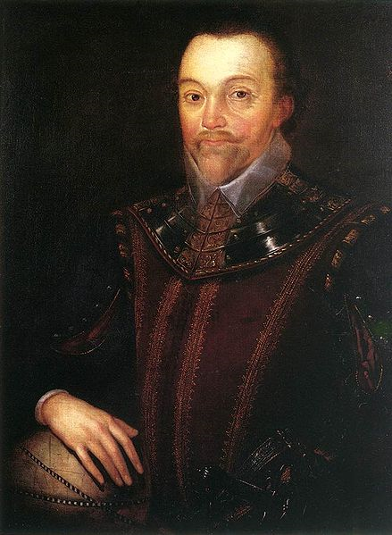
Фрэнсис Дрейк
Сэр Фрэнсис Дрейк (англ. Francis Drake; около 1540 — 28 января 1596) — английский мореплаватель, корсар, вице-адмирал (1588), баронет времён Елизаветы I. Первый англичанин, совершивший кругосветное путешествие (в 1577—1580 гг.). Активный участник разгрома испанского флота (Непобедимой Армады) в Гравелинском сражении 1588. Владел усадьбой Баклэнд-Эбби в Йелвертоне.В испанских колониях был известен, как Эль Драке, «Дракон» (El Draque, «Drac», «Drak»). Его имя на латыни было Franciscus Draco (Франциско Дракон). В английском языке Drake («селезень») — устаревшая форма слова «дракон».
Фрэнсис Дрейк
(Материал и портрет из Википедии — свободной энциклопедии)

Slide 9
Колониальные империи Голландия, Франция и Англия
Особенностью колониальной экспансии этих стран в XVII-XVIII вв. было то, что она велась силами и на средства частных торговых компаний.
Голландия
азиатские владения Португалии
побережье Америки
Индонезия
Юг Африки
колонии Суринам и Новый Амстердам
Захват торговли и производства опиума
Капская колония
фермеры-буры

Slide 10
Франция
Новый Свет
Индостан
Канада
Луизиана
Ньюфаундленд
Гаити
другие острова Вест-Индии
компании Англии для ведения заморской торговли
Московская и Остзейская
Вест-Индская
Левантийская
Гвинейская

Slide 11
Англия
Голландия
Испания
в ходе трех войн англичане нанесли серьезные поражения голландцам
англичане нанесли новое поражение испанскому флоту
Навигационный акт
голландцы утратили Новый Амстердам
англичане завладели Ямайкой

Slide 12
Англия
1782-1783
Испания
Голландия
Франция
Гибралтар
вынуждена предоставить английским судам право прохода через индонезийский воды
Флорида
Канада
восточная Луизина
ряд островов Вест-Индии
начало английской колонизации Австралии
экспедиция Джеймса Кука

Slide 13
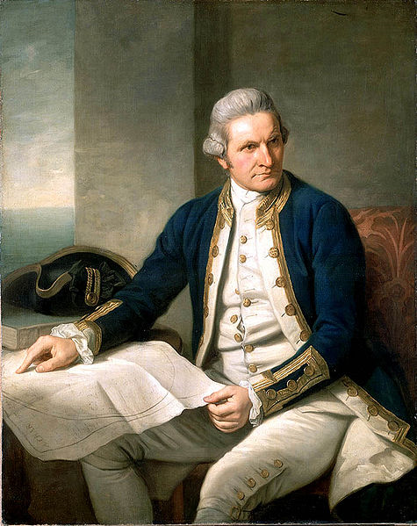
Джеймс Кук
Джеймс Кук (англ. James Cook; 27 октября 1728(17281027), Мартон, Йоркшир, Англия — 14 февраля 1779, острова Гавайи) — английский военный моряк, исследователь, картограф и первооткрыватель, член Королевского общества и капитан Королевских ВМС. Возглавлял три экспедиции по исследованию мирового океана, все были кругосветными. Во время этих экспедиций совершил ряд географических открытий. Обследовал и нанёс на карту малоизвестные и редко посещаемые до него части Ньюфаундленда и восточного побережья Канады, Австралии, Новой Зеландии, западного побережья Северной Америки, Тихого, Индийского и Атлантического океанов. Благодаря тому вниманию, которое Кук уделял картографии, многие из составленных им карт по своей точности и аккуратности не были превзойдены на протяжении многих десятилетий и служили мореплавателям вплоть до второй половины XIX века.
(Материал и портрет из Википедии — свободной энциклопедии)
Джеймс Франкс Кук

Slide 14
Последствия европейской колонизации для стран Востока
Америка
Китай
Япония
Индия
смерть от оружия европейцев, болезней «бледнолицых»
«закрытие» страны обернулось экономическим и технологическим отставанием от Европы
«закрытие» страны обернулось экономическим и технологическим отставанием от Европы, но через голландцев японцы все же знакомились с достижениями европейцев в технике
установление высоких налогов
разорение индийских ткачей
голод и непосильная работа
превращение полуострова в английскую колонию
ввоз негров-рабов из Африки

Slide 15
Возникновение независимых государств в Латинской Америки
колонизация в Латинской Америки
Гаити
Сан-Доминго
появление смешанных рас
неуважение со стороны испанцев
События на острове Гаити
войны
борьба за экономическую независимость
сражение при Аякучо
независимость колоний

